Slide 1
Entreprises inclusives – créer des milieux de travail qui accueilleront les étudiant.es en situation de handicap
du
cadre
sortir
Valérie Martin, Ph.D., Professeure, gestion de la SST, Département d’organisation et de ressources humaines, ESG-UQAM
31 mai 2023

Slide 2
Qui suis-je?
Professeure en SST
Psychoéducation, technologies de la santé et santé publique, gestion des opérations et de la production, sciences politiques
Processus d’intégration des personnes autistes en milieu de travail :
Services de soutien
Conditions organisationnelles
Emploi et handicap, neurodiversité, SST en santé et services sociaux
Notes:
Je choisis la recherche et l'enseignement en SST pour… sensibiliser de futurs gestionnaires à la différence en milieu de travail

Slide 3
Qui sont les travailleurs, travailleuses en situation de handicap au Canada?
Quelle est l’expérience de ces travailleurs, travailleuses en entreprise?
Comment créer des entreprises inclusives?
Les initiatives d’EDI en entreprises incluent-elles le personnel en situation de handicap?
Vers une université inclusive
Notes:
La carte routière que je suivrai

Slide 4
Réflexion - Discussion
Qu’est-ce qu’un handicap?
Notes:
Dans un cours, face à de futurs gestionnaires RH, je commence souvent la discussion en leur lançant le mot handicap pour leur permettre de parler de leurs préjugés.
Je poursuis ensuite en leur présentant un ensemble de photos de personnes, québécoises ou des personnalités publiques d’autres pays afin de confronter leurs a priori initial et des photos de personnes qui ont des conditions visibles ou invisibles et qui ont un impact sur leur façon de travailler.
chef d’entreprise en marketing, consultant ou consultant en ressources humaines, adjoint ou une adjointe administrative, ouvrier général, un acteur, professeur-chercheur, conseiller financier, athlète culturiste professionnel, politicienne municipale
Qui a une surdité
Qui a une paralysie cérébrale
Qui a une déficience intellectuelle
Qui vit avec de la douleur chronique
Qui est autiste
Qui a une rétinite pigmentaire
Qui a une paralysie
Qui a polyarthrite rhumatoide

Slide 5
Idéal-type du travailleur
Normes
de genre
physiques
esthétiques
d’âge
psychologique
Notes:
En fait, je les amène à mettre en visage sur des métiers et les amener à voir que nous avons souvent un idéal type de travailleur. Un idéal-type est un type abstrait, une catégorie, qui aide à comprendre ou théoriser certains phénomènes, sans prétendre que les caractéristiques de ce type se retrouvent toujours et parfaitement dans les phénomènes observés.
physique (grand, petit, fort)
esthétique : agente de bord, obésité (examen final uniforme en comptabilité)
psychologique : projeter la confiance en soi, bibliothécaire timide, nerveuse
Âge informaticien
Mais en fait, il y a très peu de personnes en situation de handicap qui entre dans ces idéaux-types. Sur le marché du travail, ils doivent toujours amener avec eux leur difference.

Slide 6
Travailleurs → humains avec des corps et des esprits
Quotidien
Saison
Événements de vie
VARIABILITÉ
Âge
Événements de santé
Notes:
Variabilité de nos capacités
au quotidien / rythme circadien (https://hbr.org/2015/01/the-ideal-work-schedule-as-determined-by-circadian-rhythms) /https://journals-sagepub-com.proxy.bibliotheques.uqam.ca/doi/10.1177/0956797614541989
à travers les saisons – dépression saisonnière, moments de fatigues plus fréquentes (ie été, avant les vacances annuelles )
événements de vie (grossesses, jeunes enfants, parents vieillissant ou malades)
événements de santé (maladie, accidents)
avec l’âge (niveau d’énergie et capacité de récupération, douleur, réflexes -- + de jugement…)

Slide 7
Environnements de travail → conçus en fonction de nos idéaux-types ou de réels humains?
Notes:
Figée en fonction de normes
Ne tient pas compte de la variabilité
Organisation du travail doit prendre en compte cette variabilité pourtant, on continue à concevoir nos organisations, à planifier nos opérations ou à enseigner la gestion en fonction de travailleurs type – des concepts abstraits, plutôt de de penser en terme d’humains.

Slide 8
Qui sont les travailleurs, travailleuses en situation de handicap au Canada?

Slide 9
Canadien·nes en situation de handicap
Adultes en âge de travailler
6,2 millions a une incapacité ou plus (15 ans et plus)
1 canadien sur 5 (22 %)
25 à 64 ans : 20%
29 % : 1 incapacité / 38% : 2 ou 3 incapacités / 33% : 4 et plus
Différence femmes (24 %) et hommes (20 %)
Un profil de la démographie, de l’emploi et du revenu des Canadiens ayant une incapacité âgés de 15 ans et plus, 2017 (statcan.gc.ca)
Notes:
Un profil de la démographie, de l’emploi et du revenu des Canadiens ayant une incapacité âgés de 15 ans et plus, 2017 (statcan.gc.ca)
Chez ces 6,2 millions de personnes : 1 incapacité: 29 % /2 ou 3 incapacités: 38 % / 4 et plus : 33 %

Slide 10
Canadien·nes en situation de handicap
Adultes en âge de travailler
Prévalence de l’incapacité augmente avec l’âge
13 % chez les personnes de 15 à 24 ans
47 % chez les personnes de 75 ans et plus
15 à 24 ans incapacités liées à la santé mentale le plus fréquent (8 %)
Un profil de la démographie, de l’emploi et du revenu des Canadiens ayant une incapacité âgés de 15 ans et plus, 2017 (statcan.gc.ca)
Notes:
Un profil de la démographie, de l’emploi et du revenu des Canadiens ayant une incapacité âgés de 15 ans et plus, 2017 (statcan.gc.ca)
Plus du quart ont déclaré que le travail était l’une des causes sous-jacentes de leur incapacité
conditions en milieu de travail
accidents ou les blessures au travail.
Hommes (33%) / (22%)

Slide 11
Types d’incapacités
@microsoft inclusive design
Sensorielle : vision, audition
Physique : flexibilité, dextérité, mobilité
Douleur
Santé mentale
Cognitive : apprentissage, mémoire, développement
Notes:
Vision / Audition
Flexibilité : mouvement restriction because of injury / Dextérité / Mobilité
Douleur
Apprentissage (p. ex. dyslexie)
Développement (p. ex. trisomie, autisme)
Mémoire
Mental/psychologique (p. ex. dépression, trouble bipolaire, toxicomanie, anorexie)

Slide 12
Types d’incapacités
@microsoft inclusive design
Visible ⇔ Invisible
Premier coup d’œil
Dans l’interaction
Caché – mais les conséquences sont visibles
Motivation, incompétence, personnalité
Caché – à un coût important pour l’individu
MASQUAGE --­> burnout
Notes:
Continuum
Types de handicap visibles au premier coup d'œil (utilisation d'un fauteuil roulant, absence d'un membre), type de handicap visible lors d'une interaction avec quelqu'un (perte auditive, flexibilité)
Type de handicap qui peut être caché, mais dont les conséquences se manifestent au travail – peut être attribué à un manque de motivation, de compétence, de personnalité (
Ou peut être caché mais avec un coût pour l'individu (douleur, maladie mentale, burnout) – MASQUAGE

Slide 13
Types d’incapacités
Durée
Permanente ou constante
Progressive
Récurrente
Fluctuante
Amputation
Dégénérescence maculaire
Sclérose en plaques
Migraines, trouble bipolaire
Notes:
Permanente ou constante
Progressive : capacités se détériorent au fil du temps
Récurrente : périodes sans limitation, périodes avec difficultés à réaliser des activités
Fluctuante : Capacité à faire des activités varient selon les périodes
sclérose en plaques est une maladie auto-immune chronique ciblant le système nerveux central. Étant donné que ce système est constitué du cerveau, de la moelle épinière et des nerfs optiques, la SP peut entraîner des troubles de la vision, de la mémoire, de l’équilibre et de la mobilité.
Symptômes : fatigue extrême, incoordination, faiblesse, fourmillements, troubles de la sensibilité, de la vision, de la vessie ou de la fonction cognitive et changements d’humeur.
Épisode invalidants, avec gravité et durée variable, suivi par rémission
Progressive – perte progressive des capacités.
Living and Working Precariously with an Episodic Disability: Barriers in the Canadian Context | Canadian Journal of Disability Studies (uwaterloo.ca)
« In moving between periods of health and illness, persons with episodic disabilities do not fit standardized categories such as able or disabled and employable or unemployable that are used to determine income support eligibility such as that established for the Ontario Disability Support Program, a long-term form of income assistance for persons with substantially impairing disabilities. As a result, such individuals fail to qualify for disability benefits (, 2009; Prince, 2008; Senate of Canada, 2006). Moreover, program rules create disincentives to work because of fears surrounding benefit reinstatement, clawback of earnings, and the potential for the termination of drug, dental, transportation, and other benefits (CSPC-T and Social Work Council, 2009). »

Slide 14
Incapacité et travail – Statistiques 25 à 64 ans
En emploi
80% des personnes sans d’incapacité
59% des personnes qui ont une incapacité
76 % des personnes ayant une incapacité légère
31 % des personnes ayant une incapacité très sévère
Un profil de la démographie, de l’emploi et du revenu des Canadiens ayant une incapacité âgés de 15 ans et plus, 2017 (statcan.gc.ca)
Notes:
Un profil de la démographie, de l’emploi et du revenu des Canadiens ayant une incapacité âgés de 15 ans et plus, 2017 (statcan.gc.ca)
Parmi les 108 790 jeunes qui ne fréquentaient pas l’école et qui n’avaient pas d’emploi, 83 440 étaient des travailleurs potentiels. Il convient de souligner que 84 % d’entre eux présentaient une incapacité liée à la santé mentale, une incapacité liée à l’apprentissage ou ces deux types d’incapacité. En outre, les femmes étaient plus nombreuses que les hommes en ce qui concerne les personnes aptes au travail (45 650 contre 37 790).

Slide 15
Incapacité et travail – Statistiques 25 à 64 ans
Personnes sans d’emploi et qui n’allaient pas à l’école
39 % étaient des travailleurs potentiels (645 000 canadien.nes)
18-24 ans 83 440 étaient des travailleurs potentiels
84 % : santé mentale, apprentissage ou les 2
45 650
37 790
Un profil de la démographie, de l’emploi et du revenu des Canadiens ayant une incapacité âgés de 15 ans et plus, 2017 (statcan.gc.ca)
Notes:
Un profil de la démographie, de l’emploi et du revenu des Canadiens ayant une incapacité âgés de 15 ans et plus, 2017 (statcan.gc.ca)
18-24 ans : 83 440 étaient des travailleurs potentiels (Femmes 45 650 / Hommes 37 790)
84 % : santé mentale, apprentissage ou les 2
Parmi les 108 790 jeunes qui ne fréquentaient pas l’école et qui n’avaient pas d’emploi, 83 440 étaient des travailleurs potentiels. Il convient de souligner que 84 % d’entre eux présentaient une incapacité liée à la santé mentale, une incapacité liée à l’apprentissage ou ces deux types d’incapacité. En outre, les femmes étaient plus nombreuses que les hommes en ce qui concerne les personnes aptes au travail (45 650 contre 37 790).

Slide 16
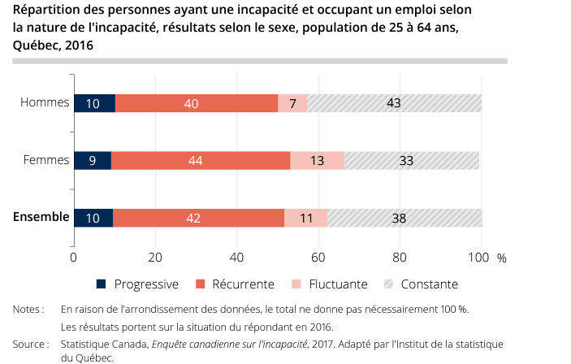
Types d’incapacité et travail
Notes:
52% des personnes ont des incapacités récurrente ou fluctuantes – donc dont les besoins et les adaptations nécessaires vont varier à travers le temps
Il y a plus de personnes qui ont des incapacités récurrentes et fluctuantes que progressive et constantes au travail
Le taux d’emploi était le plus élevé chez les personnes ayant des limitations récurrentes (65 %) et le plus bas chez celles (40 %) ayant des limitations progressives (graphique 2)
Le taux d’emploi se trouvait au milieu en ce qui concerne les personnes ayant des limitations fluctuantes (53 %) ou constantes (59 %).

Slide 17
Processus handicapant
Pourquoi 2 personnes qui ont une même pathologie ont des vies différentes?
Conception médicale ou sociale du handicap
Notes:
Très difficile de faire un lien entre la participation sociales des PSH et la mesures des obstacles
Contexte
Années ’50
Progrès de la médecine - la pénicilline devient disponible à grande échelle à la fin des années 1940.
Vétérans de la 2e Guerre mondiale -
Régimes d’aide et d’assistance
D’abord handicap physique
Besoin initial de classifier les personnes prévoir leurs besoins

Slide 18
Modèle individuel ou social
MODÈLE INDIVIDUEL | MODÈLE SOCIAL
Approche biomédicale curative | Approche environnementale accessibilisation
Approche réadaptative fonctionnelle | Approche politique droits de l’homme
Dans quelle case se situent les services aux étudiant.es en situation de handicap dans nos universités?
(Rioux, 1997)
Notes:
MODÈLE INDIVIDUEL
(Rioux 1997)
Le handicap comme pathologie individuelle --- Le handicap comme pathologie sociale
Dans quelle case se situe les services aux étudiant.es en situation de handicap dans nos universités?

Slide 19
Modèle individuel ou social
Une personne en fauteuil roulant ne pouvant entrer dans un édifice
MODÈLE INDIVIDUEL | MODÈLE SOCIAL
Approche biomédicale la personne est paralysée | Approche environnementale : l’immeuble est inaccessible
Approche réadaptative la personne ne peut pas marcher, utiliser les escaliers | Approche politique : droits de l’homme la société est discriminative et ségrégative envers cette personne
Notes:
Comment explique-t-on la situation de handicap d’une personne en fauteuil roulant ne pouvant entrer dans un édifice.
MODÈLE INDIVIDUEL -approche biomédicale
• Prévention
– intervention
– diagnostic prénatal
– éradication de la maladie éventuellement en cause
• Traitement : guérison par moyens médicaux et technologiques
• Responsabilité de la société : Éradiquer ou guérir le handicap
Approche fonctionnelle
• Prévention : Diagnostic précoce et rééducation
• Traitement : Réadaptations fonctionnelles
• Responsabilité de la société : Améliorer la vie quotidienne des personnes handicapées par des mesures de compensation
MODÈLE SOCIAL - Approche environnementale
Le handicap est une conséquence de l’absence d’aménagements des environnements ordinaires
• Traitement : Mise en accessibilité et adaptations de l’environnement avec un contrôle accru des personnes handicapées sur les services et les soutiens
• Responsabilité de la société : identification et élimination des barrières architecturales, sociales, économiques et psychologiques
Approche par les droits de l’homme
Le handicap résulte d’un problème d’organisation sociale et de rapport entre la société et l’individu. La situation de handicap est inhérente à la société.
• Traitement – Reformulation des règles politiques, économiques et sociales
• Responsabilité de la société – Réduire les inégalités dans les droits et donner accès à une pleine citoyenneté

Slide 20
D’après vous
Les services aux étudiant.es en situation de handicap dans nos universités sont basés sur lequel de ces modèles?
Notes:
Accommodement – individuel réadaptatif
Y a-t-il autre chose?

Slide 21
Modèle de développement humain et processus de production du handicap (MDH-PPH2) (Fougeyrollas, 2010)
Facteurs personnels
Facteurs environnementaux
Facteurs identitaires
Facilitateur⬅➔ Obstacle
Macro (sociétal)
Facilitateur ⬅➔ Obstacle
FP-FR
FP-FR
Systèmes organiques
Structure / Fonction
Intégrité ⬅➔ Déficience
Aptitudes
Capacité ⬅➔ Incapacité
Micro (personnel)
Facilitateur⬅➔ Obstacle
Méso (communautaire)
Facilitateur⬅➔ Obstacle
FP-FR
FP-FR
FP-FR
FP-FR
Interaction
Flux temporel
Habitudes de vie
Activités courantes
Rôles sociaux
FP-FR
FP-FR
Situation de participation sociale
⬅ ➔
Situation de handicap
Situation de participation sociale
⬅ ➔
Situation de handicap
Légende :
FP-FR : facteurs de protection et facteurs de risque

Slide 22
Quelle est l’expérience des travailleurs, travailleuses en situation de handicap en entreprise?

Slide 23
Discrimination / Exclusion
Se voir refuser ou avoir un accès restreint à :
Entrevue
Emploi
Opportunités
Ressources, rétributions
Évaluation équitable de la performance
Promotion
Augmentation de salaire
Isolé.e dans le milieu de travail
Notes:
Les personnes ayant une incapacité grave ou très grave sont plus susceptibles d’avoir vécu de la discrimination au cours des cinq dernières années
https://statistique.quebec.ca/en/fichier/incapacite-participation-marche-travail-quebec-2017.pdf

Slide 24
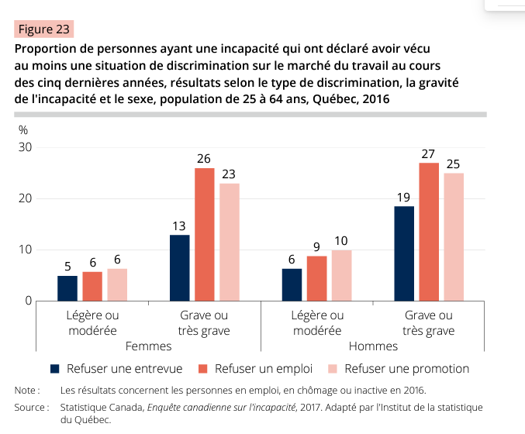
Discrimination - Statistique
Notes:
https://statistique.quebec.ca/en/fichier/incapacite-participation-marche-travail-quebec-2017.pdf
Environ 20 % des hommes ayant une incapacité grave ou très grave disent s’être fait refuser une entrevue comparativement à près de 15 % chez les femmes.
Les dynamiques de l'incapacité : les limitations progressives, récurrentes ou fluctuantes (statcan.gc.ca)
Parmi les personnes ayant des limitations récurrentes, celles ayant une incapacité « plus sévère » sont trois fois plus susceptibles que les personnes ayant une incapacité « moins sévère » de faire l’objet de discrimination dans l’emploi
Dans l’ensemble, les personnes occupant un emploi qui connaissaient des limitations progressives (25 %) ou fluctuantes (18 %) étaient près de deux fois plus susceptibles que celles connaissant des limitations récurrentes (12 %) ou constantes (12 %) de déclarer avoir subi une forme de discrimination dans l’emploi au cours des cinq dernières années. Parmi les types de discrimination, mentionnons le fait de se voir refuser une entrevue d’emploi, un emploi ou une promotion.

Slide 25
Se protéger de la discrimination
STRATÉGIE
Ne pas divulguer | Masquer

Slide 26
Mesures d’adaptation en milieu de travail
BESOINS
37 % des employés ayant des incapacités (772 000 Canadien.nes) –> au moins 1 d’adaptation
conditions de travail flexibles (27 %),
modifications du poste de travail (15 %)
mesures de soutien humain ou technique (6 %)
mesures de soutien humain ou technique
vs. horaire de travail
59 % comblés
19 % partiellement comblés
31 % non-comblés
Mesures d’adaptation en milieu de travail pour les employés ayant une incapacité au Canada, 2017
Notes:
https://www150.statcan.gc.ca/n1/pub/89-654-x/89-654-x2019001-fra.htm
Les dynamiques de l'incapacité : les limitations progressives, récurrentes ou fluctuantes (statcan.gc.ca)
Les mesures d’adaptation en milieu de travail (MAMT), comme un horaire de travail flexible ou un poste de travail modifié, jouent un rôle important dans la création d’un milieu de travail inclusif et accessible pour de nombreuses personnes occupant un emploi ayant une incapacité (Morris, 2019)
Représentant environ la moitié de leurs populations respectives, les personnes occupant un emploi qui affichaient des limitations progressives (56 %) ou des limitations fluctuantes (49 %) étaient les plus susceptibles de nécessiter au moins une MAMT^{Note} (graphique 4). À
Les employés étaient presque deux fois plus susceptibles de ne pas avoir obtenu la MAMT visant les mesures de soutien humain ou technique (44 %) comparativement à l’horaire de travail flexible (23 %)

Slide 27
Les droits des personnes et les obligations des organisations

Slide 28
Droits des personnes en situation de handicap
Chartes des droits et liberté du Québec / Canada
Handicap – motif de discrimination
Accommodement raisonnable
Limiter l’obstacle
Processus de dotation En emploi
Notes:
Charte des droits et libertés du Québec/ Canada (Di Iorio et Lauzon, 2008; Laflamme et Nadeau, 2011) – discrimination
Accommodement raisonnable (Pozzebon et Champagne, 2009)

Slide 29
Droits des personnes en situation de handicap
Exigence professionnelle justifiée
Norme adoptée de bonne foi
Effort réel et véritable d’accommodement
Proactif et innovateur
Démontrer qu’il n’y a pas de solution possible d’accommodement
Pas d’obligation de créer un poste non essentiel dans l’entreprise dans le but de permettre le travail

Slide 30
Droits des personnes en situation de handicap
Jurisprudence fait primer la Charte (droits fondamentaux) par rapport :
autres droits issus de la convention collective
plaintes ou le moral de l’équipe
On ne peut invoquer qu’il y a un risque réel accru pour le, la travailleuse, les collègues, la clientèle ou le public (LSST)
Invoquer un niveau de risque inacceptable
Notes:
la jurisprudence fait primer la Charte sur les autres droits issus de la convention collective
https://papyrus.bib.umontreal.ca/xmlui/bitstream/handle/1866/6221/B%C3%A9langer_Marie-H%C3%A9l%C3%A8ne_2011_memoire.pdf
Loi sur la santé et la sécurité du travail129 (ci-après : « L.S.S.T. »), l’employeur se doit d’assurer la sécurité de sa clientèle et du public en général.
Pour démontrer l’existence d’une contrainte excessive, il ne suffira pas à l’employeur d’invoquer qu’il crée un risque « réel » en maintenant un employé en fonction, il devra plutôt établir un niveau de risque « inacceptable » à l’égard d’autrui ou à l’endroit du salarié à accommoder.130.

Slide 31
Négocier des accommodements
Processus itératif, non-linéaire, interactif, politique
Facteurs sociaux, relationnels et politiques
Capital social de la personne
Parties prenantes
Ressources humaines | Superviseur
Syndicat | Direction
Professionnels externes
(Hossain et al., 2021)
Notes:
Hossain et al 2021 (Hossain et al., 2021)
(1)Employee reputation and likability(2)Employee self-confidence(3)Perceived organizational value(4)Social capital as dynamic(5)Social capital as one piece of the puzzle
https://www.dropbox.com/s/ea15ghn90ox54ky/Hossain%20and%20Gewurtz_Session%20F2-2_powerpoint_Sept%2018.pptx?dl=0
HOSSAIN -Implementing workplace accommodations is an effective means of retaining employees with mental health conditions. However, the process is poorly understood and poorly documented. The findings highlight that the process of negotiating accommodations is non-linear, interactive, and political. The process is shaped by organizational and political factors and collaboration between stakeholders.
The negotiation process is a combination of social, relational and political factors.
Clear and accessible accommodation policies, workplace awareness and specific workplace training on how to implement accommodations are needed to optimize the accommodation process for all involved.

Slide 32
Déterminer des accommodements
Nature dynamique des accommodements
Trouver ce qui fonctionne
Évolution
Changement chez le travailleurs
Évolution de l’entreprise
4
(Bonaccio et al., 2020)

Slide 33
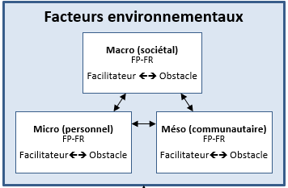
Environnement et obstacles

Slide 34
Environnement
Environnement
Social
Attitudes Individus
Règles Organisation
Physique
Bâti
Outils

Slide 35
Environnement PHYSIQUE
Bâti
Aménagements des lieux accessibles
Rampe, toilettes, portes, aires de circulation
Alarmes (lumière, son, vibration)
Stationnement

Slide 36
Environnement PHYSIQUE
Outils et postes de travail des individus
Bureau, chaise, classeurs, meubles
Lumière, bruit
Téléphone, clavier
Alarmes
Positionnement du poste de travail
Poste de machines
Logiciels
Iphone
MS Office

Slide 37
MS Powerpoint

Slide 38
MS Outlook

Slide 39
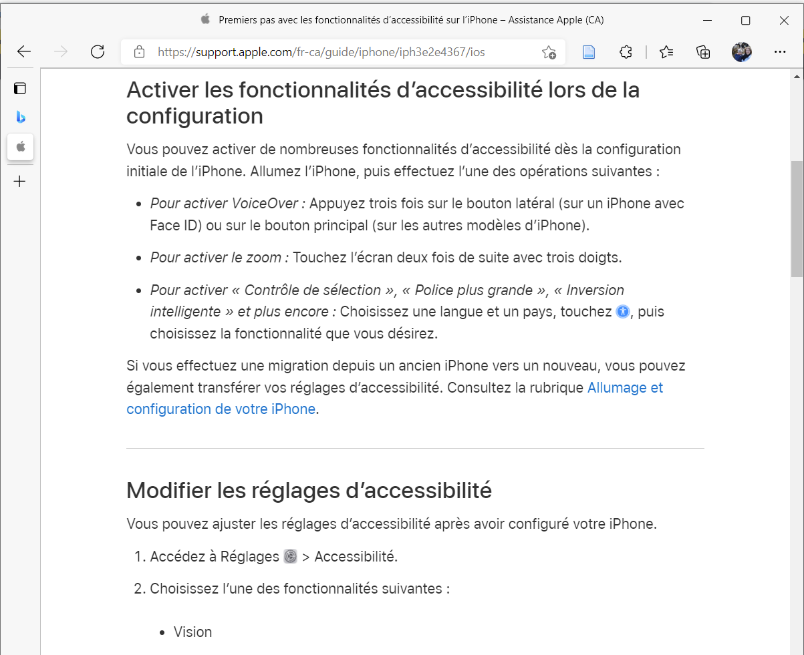

Slide 40
Environnement
Environnement
Social
Attitudes Individus
Règles Organisation
Physique
Bâti
Outils

Slide 41
Environnement SOCIAL
Organisation du travail
Horaire (heure, flexibilité)
Télétravail
Cadence
Tâches et responsabilités
Routine, flexibilité
Formation
Communication
Soutien externe

Slide 42
Environnement SOCIAL
Craintes
Travail accru pour le reste de l’équipe
Quantité, complexité
Peur (santé mentale)
Perception d’injustice
confidentialité
Notes:
Intimidation

Slide 43
Attitudes face au handicap
Explications psychologiques du traitement biaisé envers les personnes qui ont des incapacités
Stéréotypisation | Hypothèse du monde juste | Anxiété existentielle | Anxiété esthétique
Norme d’être gentil ou sympathique | Réponse ambivalente | Adaptation sociale | Stigmatisation
(Colella & Bruyère, 2011)
Notes:
Stéréotypisation : Les stéréotypes négatifs envers les PSH influencent la façon dont on traite ou on se souvient des informations à leur propos.
Varient selon les types d’incapacité. P.x. : impuissance, hypersensible, inférieur, timide, malheureux, asocial, amère, insécure, peu compétitif, etc.
Hypothèse du monde juste : Les PSH sont blâmés pour leur handicap ou vu comme méritant cet handicap afin de permettre aux personne de faire face à leur anxiété qu’ils pourraient eux-mêmes être dans cette situation. Les attribut négatifs donnés aux PSH permettent de traiter la situation comme justifiée.
Anxiété existentielle : Les personnes s’identifient aux PSH, ce qui leur créé de l’anxiété face à la possibilité de devenir eux aussi handicapé. Cette anxiété mène à l’évitement.
Anxiété esthétique : Ressentir un inconfort à interagir à une personnes qui dévie des normes sociales sur ce qui est attirant. Cette anxiété mène à l’évitement.
Norme d’être gentil ou sympathique : Les personnes souhaitent se percevoir comme bonnes personnes, ce qui implique une croyance normative de traiter les personnes moins avantagées de façon gentille. Cette approche peut mener à éviter de donner une rétroaction négative, des évaluations exagérément positive ou du paternaliste.
Réponse ambivalente : Les personnes ont un affect ambivalent envers les PSH, ressentant à la fois, du dégoût et de la pitié ou de l'affection. Ils affichent un affect accru en fonction de la situation sociale
Adaptation sociale : Les personnes adoptent l’attitude la plus appropriée selon le contexte. Dans ces situation de moindre importance, elles seront sympathiques, toutefois, dans des situations de grande importance, ou il pourrait y avoir des conséquence sérieuses, ils aurait des réactions négatives stigmatisantes
Stigmatisation : Le handicap est vue comme un stigma social, ce qui guide le processus cognitif des informations à propos des PSH, et les script utilisé pour interagir avec les PSH, par exemple un script d’infantilisation, ou de pathologisation

Slide 44
Thèse de doctorat Processus d’intégration – employé.es autistes
Le succès ou l’échec du processus semblait dépendre de la relation
qui s’établissait entre le gestionnaire et son employé
La qualité de la relation était influencée par l’action du conseiller en emploi qui facilitait la communication entre le gestionnaire et l’employé
Théorie des échanges leader-membre (LMX)
(Martin, Flanagan, Vogus & Chênevert, 2021)
Notes:
Quand on regarde les échanges de biens économique et de biens socioémotionnels.

Slide 45
Environnement SOCIAL
Leadership
Haute direction
Superviseur direct
Politiques et procédures organisationnelle
Sensibilisation, communication

Slide 46
Comment créer des entreprises inclusives?

Slide 47
Accommodements - - adaptations
Accommodements
Obligation légale
Processus individualisé
Divulgation
Adaptations
Décisions de gestion
Approche individuelle ou collective

Slide 48
Accessibilité et conception universelle
Des droits individuels à l’accessibilité collective
Concevoir les milieux de travail pour l’accessibilité
Conception universelle
Concevoir des produits et des environnements pouvant être utilisés par la plus grande partie de la population possible
Le handicap et l'exclusion résultent d'une mauvaise conception

Slide 49
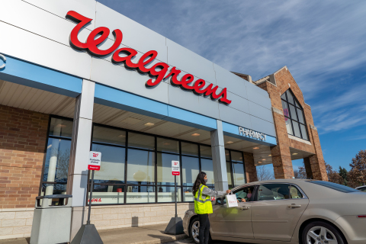
Walgreens Entreprise inclusive
Conception de l’entrepôt et des postes de travail
Redesign des écrans / logiciels
Signalisation
Formation
Flexibilité / adaptation
Latitude / imputabilité aux managers
https://www.youtube.com/watch?v=8ZPcKmfe7lo
Notes:
with a 75% training-to-hire placement rate.
“We rallied around this individual and connected with a glove manufacturer to get them gloves that are sticky. Then we worked with our maintenance team to create a button that they could slide over rather than push.
Https://chainstoreage.com/first-walgreens-annual-bonus-plan-include-disability-rep-metric
The drug store and health services chain is redesigning its annual bonus plan in the U.S. to include a disability representation metric to drive this commitment. The company will be the first in the S&P 500 to include disability representation as a separate, standalone metric within a disclosed incentive plan.
Article de Kaletta
Walgreens
CNN : https://www.youtube.com/watch?v=8ZPcKmfe7lo
Vidéo corporative : https://www.youtube.com/watch?v=V_rlOuWuNRs

Slide 50
Walgreens Entreprise inclusive
1 centre de distribution (2007) à 12 centres
Étendu aux magasins (2010)
30% des employés de l’entreprise
Poste de direction
Rétention supérieure
Productivité équivalente
Moins d’absence pour accidents de travail
(Kaletta et al., 2012)
Notes:
30%
https://news.walgreens.com/our-stories/walgreens-transitional-work-group-sets-standard-in-disability-hiring.htm
What won’t be clear to the eye is that about 30 percent of the team members at the facility have disabilities.
What also won’t be clear is that the turnover rate for these team members is 40 percent lower than those without disabilities.

Slide 51
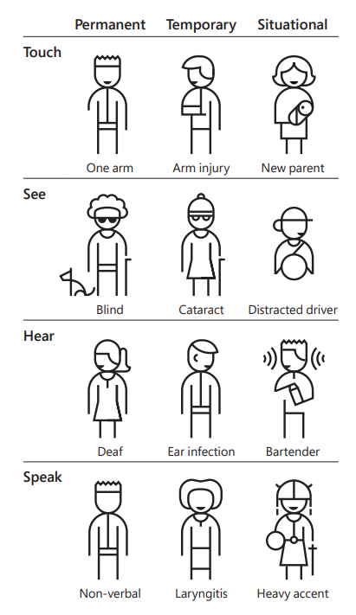
Résoudre pour un, étendre à plusieurs
MS Inclusive Toolkit

Slide 52
Facilitateurs
Leadership
Ouverture d’esprit
Flexibilité
Collaboration avec ressources extérieures
Normaliser l’utilisation d’aides techniques, d’adaptations
Collaboration syndicale conventions collectives
Notes:
Similarly, earlier studies show that successful integration of an employee with a disability into the workplace, and specifically the provision of workplace accommodations are related to the employer’s focus on job performance rather than the disability, along with a flexible and personal management style (Gilbride et al., 2003; MacDonald-Wilson, Fabian, & Dong, 2008; Gewurtz & Kirsh, 2009). Waisman-Nitzan, 2018

Slide 53
Les initiatives d’EDI en entreprises incluent-elles le personnel en situation de handicap?

Slide 54
L’EDI
Équité
Diversité
Inclusion
Discrimination systémique
Discrimination directe
Notes:
« La diversité se rapporte aux conditions, aux modes d’expression et aux expériences de différents groupes définis par l’âge, le niveau d’éducation, l’orientation sexuelle, la situation ou les responsabilités de parent, le statut d’immigration, le statut Autochtone, la religion, la situation de handicap, la langue, la race, le lieu d’origine, l’origine ethnique, la culture, la situation socioéconomique et d’autres attributs. »
-Cette diversité doit être reconnue et valorisée pour assurer l’inclusion des groupes et des individus. Il est du devoir des organisations de faire des efforts en ce sens pour que leurs employé.es se sentent soutenu.es et accueilli.es dans tout ce qu’elles et ils sont (CRNSG, 2017).
l'équité correspond aux mesures à mettre en place pour atteindre l’égalité. Ces mesures sont différentes d’une personne à une autre, les facteurs de discriminations ou de désavantages n’étant pas les mêmes pour tout le monde, en fonction, entre autres, de leur diversité et leur intersectionnalité. « L’équité est synonyme de justice, c’est-à-dire que les personnes, quelle que soit leur identité, sont traitées de manière juste. Cela veut dire qu’il faut veiller à ce que les mécanismes d’affectation des ressources et de prise de décision soient justes pour tous et qu’ils n’introduisent pas de discrimination en fonction de l’identité » (CRNSG, 2017).
L’inclusion fait référence au respect et à la considération de toutes et tous, pour le bien être des individus, mais aussi de l’entreprise. Elle implique la création d’un environnement respectueux pour toutes et tous, équitable et permettant l’accès aux mêmes possibilités pour les personnes (CRNSG, 2017). La responsabilité d’une organisation est d’éliminer les obstacles (visibles, invisibles, intentionnels et non intentionnels) qui nuisent à la participation et à la contribution égale au travail. (CRNSG, 2017).

Slide 55
Avantages?
Culture organisationnelle inclusive
permettre tous de contribuer individuellement et collectivement
permet d’attendre leur plein potentiel
Engagement envers l’organisation
Créativité et développement
Santé et sécurité
Responsabilité sociale d’entreprise
(Pless et Maak, 2004)
Notes:
Les employé.es qui échangent mutuellement du support, des efforts et des ressources avec leurs employeurs sont moins enclins à quitter leur milieu de travail et sont plus satisfaits de leur organisation (Graen, Liden, et Hoel, 1982).
Une personne qui ne serait pas encouragée à être fidèle à elle-même dans une entreprise, selon ses valeurs et son identité, pourrait avoir le sentiment de ne pas posséder de pouvoir dans sa position et de ne pas pouvoir être ouverte et authentique avec son employeur (Creary, Caza et Roberts, 2015), menant à de la détresse psychologique et à une démotivation au travail. Il est donc pertinent de se demander si la poursuite de l’équité, de la diversité et de l’inclusion en entreprise est vraiment un choix. Ces théories semblent plutôt démontrer que sans cette conscience, une organisation qui ne prend pas cette priorité stratégique au sérieux mettrait ses activités et même sa survie en jeu.

Slide 56
Handicap et EDI
Handicap est de plus en plus considéré dans les stratégies EDI
Défi
Changement au cœur des activités de l’entreprise

Slide 57
Développement
Documenter
Sensibilisation
Politique
Objectifs
Mesurer
Taux de participation aux activités de sensibilisation
Amélioration de la perception d’inclusivité dans le milieu de travail
Amélioration du sentiment d’appartenance au travail
Diminution des biais inconscients des employé.es

Slide 58
Notes:
Initiative qui cherche à développer un processus de changement culturel, systémique et institutionnel favorisant l’équité, la diversité et l’inclusion (EDI) dans le but de promouvoir l’excellence en recherche, de même que l’innovation et la créativité.
5 chantiers
S’unir contre le racisme
S’engager dans la réconciliation avec les Premiers Peuples
Agir pour l’équité et l’inclusion des personnes en situation de handicap
Agir pour l’équité et l’inclusion des femmes et des personnes LGBTQ2+
Renforcer l’accès à l’égalité en emploi

Slide 59
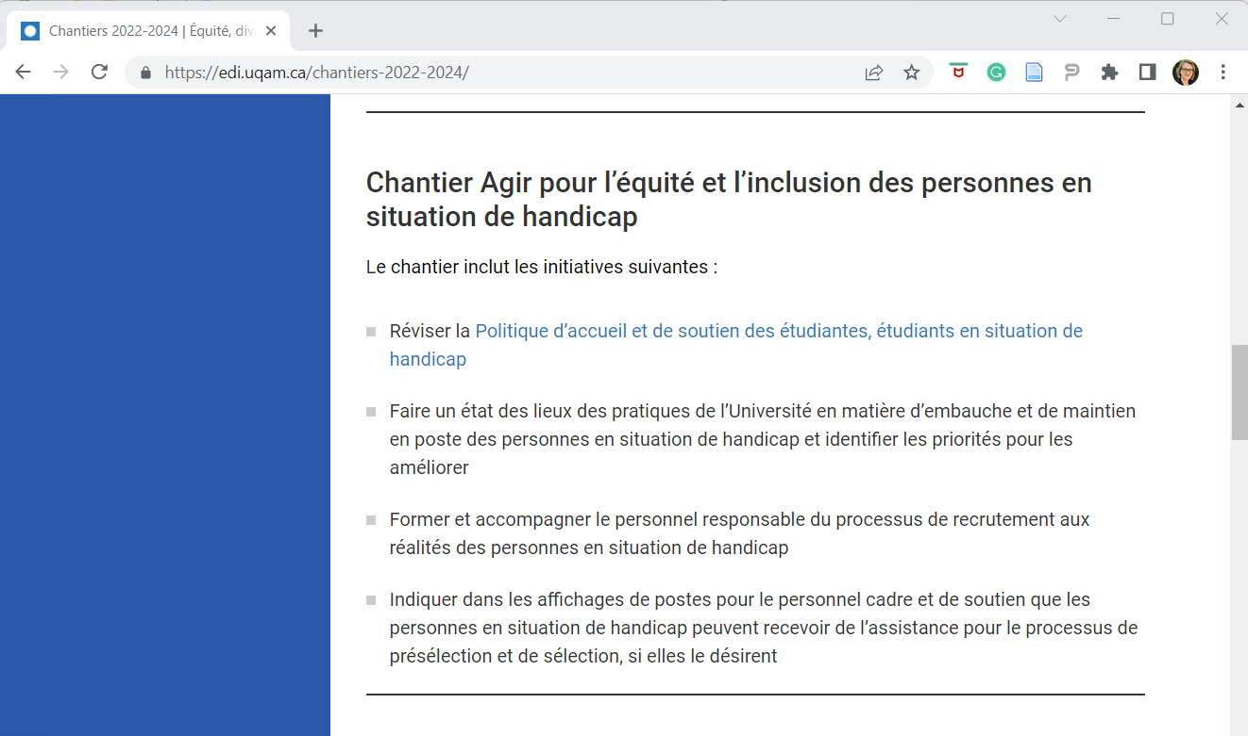
Notes:
Pionnier pour l’accueil des étudiantes et étudiants en situation de handicap,
Première université québécoise à se doter, en 1985, d’un service d’accueil et de soutien aux étudiantes et aux étudiants en situation de handicap (SASESH).
Le début des cours du matin a été établi à 9 h 30 (plutôt qu’à 8 h) pour permettre une meilleure conciliation famille-études pour les étudiants parents.
Première université québécoise à permettre les études à temps partiel.
Beaucoup plus de travail reste à faire sur les plan des employés.

Slide 60
Agir pour l’équité et l’inclusion des personnes en situation de handicap
Vision individuelle du handicap → accommodements
Vision sociale du handicap →
Éducation inclusive
Université accessible

Slide 61
Messages clés
Handicap – commun et variable
Accommodements sont un droit
Accessibilité pour tous
EDI – une opportunité à saisir dans les entreprises et nos universités
Notes:
Les accommodements sont un droit mais droit ne sont pas si facile exercer ou à défendre, c’est la raison pour laquelle, l’accessibilité est une vision à promouvoir et à instaurer.

Slide 62
Merci!

Slide 63
Matériel supplémentaires

Slide 64
Bénéfices d’employés en situation de handicap
Bénéfices et rentabilité
Chiffre d'affaires et rétention
Fiabilité et ponctualité
Fidélisation des employés
Image de l'entreprise
Avantage compétitif
Diversification des clients
Fidélisation/satisfaction des clients
Capacité d’innovation
Productivité
Éthique de travail
Sécurité
Lindsay et al. 2018
Notes:
Bénéfice de la diversité/handicap → innovation (Boehm et al., 2021)

Slide 65
Type de mesure | Besoin (%) | Besoin comblé (%)
Horaire flexible ou réduction du temps de travail | 19,0 | 73,7
Tâches modifiées ou différentes | 13,5 | 66,1
Chaise spéciale ou soutien dorsal | 11,2 | 61,0
Poste de travail modifié ou ergonomique | 10,4 | 60,3
Travail à la maison | 8,3 | 69,6
Ordinateur, ordinateur portatif ou tablette électronique avec un logiciel spécialisé | 3,2 | 45,4
Soutien humain | 2,7 | 56,6
Stationnement adapté ou accessible | 2,5 | 58,0
Aides techniques | 1,7E | 44,5E
Ascenseurs adaptés | 1,7 | 62,3
Mains courantes, rampes d’accès ou portes d’entrée ou couloirs élargis | 1,1 | 63,4
Aides à la communication | 1,1E | 41,3E
Toilettes adaptées | 0,9E | 74,6
Transport adapté | 0,6E | 46,8E
Autre équipement, aide ou aménagement spécial | 2,3 | 57,6
Notes:
Chez les personnes disant avoir besoin d’adaptation en lien avec leur incapacité
https://www150.statcan.gc.ca/n1/pub/89-654-x/89-654-x2019001-fra.htm
Les besoins en mesures d’adaptation en milieu de travail sont représentés en pourcentage de la population totale d’employés ayant une incapacité, et les employés peuvent avoir besoin de plus d’un type. Un besoin est comblé si la mesure d’adaptation en milieu de travail requise par les employés ayant une incapacité pour être capables de faire leur travail leur a aussi été accordée.
La MAMT la plus fréquemment requise était l’horaire de travail flexible sous la forme de jours ou d’heures de travail modifiés ou réduits (19 %), et cette mesure a été accordée ou le besoin comblé pour 74 % des employés qui en avaient besoin.
https://www.quebec.ca/sante/systeme-et-services-de-sante/aides-techniques-deficiences-et-handicaps/aides-techniques-pour-deficience-ou-tsa
Montre adaptée déficience visuelle, barre de transfert dans une salle de bain, télécommande pour active des appareils, triporteur, amplificateur de son, assiette adaptée

Slide 66
Incapacité et travail - Québec
Taux d'activité, taux d'emploi et taux de chômage chez les personnes de 15 à 64 ans avec et sans incapacité en 2016
Situation sur le marché du travail | Taux des personnes avec incapacité | Taux des personnes sans incapacité
Taux d'activité (en emploi et au chômage) | 60,1 % (-) | 80,4 %
Taux d'emploi | 54,7 % (-) | 75,3 %
Taux de chômage | 9,0 % (+) | 6,4 %
Notes:
Taux d'activité, taux d'emploi et taux de chômage chez les personnes de 15 à 64 ans avec et sans incapacité en 2016
https://www.ophq.gouv.qc.ca/publications/statistiques/personnes-handicapees-au-quebec-en-chiffres/apercu-statistique-des-personnes-handicapees-au-quebec.html
Taux d’emploi en 2016
Nombre de personnes occupant un emploi pendant la semaine du dimanche 1er mai au samedi 7 mai 2016, exprimé en pourcentage de l’ensemble de la population de 15 à 64 ans (à partir des données du Recensement de 2016).
Taux de chômage en 2016
Nombre de personnes en chômage pendant la semaine du dimanche 1er mai au samedi 7 mai 2016, exprimé en pourcentage de la population active (personnes en emploi ou en chômage) de 15 à 64 ans (à partir des données du Recensement de 2016).
Taux d’activité en 2016 (personnes en emploi ou en chômage)
Nombre de personnes actives (personnes en emploi ou en chômage) pendant la semaine du dimanche 1er mai au samedi 7 mai 2016, exprimé en pourcentage de l’ensemble de la population de 15 à 64 ans (à partir des données du Recensement de la population de 2016).

Slide 67
Construction sociale et historique
Approche néomarxiste (Abberley, 1987, Finkelstein, 1980, Oliver, 1990)
Valeur humaine → capacité de travail
Handicap affecte capacité de travail → dévalorisation
Approche de la stigmatisation (Goffman, 1961)
Différence ➔ Déviance ➔ Discrédit ➔ Marginalisation
Stigmate neutralise les qualités positives
Approche « linguistique »
Le groupe dominant dans une société a le pouvoir de nommer et définir comme sujet - « assujettir » - des groupes minoritaires et de donner un sens à ce construit (Foucault, 1975)
Notes:
Pourquoi dévalorise-t-on le handicap
stigmate neutralise les qualités positives d’une personne et efface sont identité propre en la
catégorisant par ses attributs discordants (Galvin, 2003).

Slide 68
Construction sociale et historique
Approche culturelle
Répudie les formes culturelles, morales, religieuses, sociales, esthétiques éloignées de la majorité (Lévi-Strauss, 1987)
Altérité réduite, traitée ou purifié pour protéger la pureté de la norme. Idéal de vérité normative ➔ vie ou jugé digne de vivre (Douglas, 1966).
Aspect situationnel du handicap
Le handicap n’est pas dans l’absolu, mais en référence à quelque chose (Minaire, 1983, 1992)

Slide 69
Explications psychologiques du traitement biaisé envers les personnes qui ont des incapacités
Anxiété esthétique | Ressentir un inconfort à interagir à une personnes qui dévie des normes sociales sur ce qui est attirant. Cette anxiété mène à l’évitement.
Norme d’être gentil ou sympathique | Les personnes souhaitent se percevoir comme bonnes personnes, ce qui implique une croyance normative de traiter les personnes moins avantagées de façon gentille. Cette approche peut mener à éviter de donner une rétroaction négative, des évaluations exagérément positive ou du paternaliste.
Réponse ambivalente | Les personnes ont un affect ambivalent envers les PSH, ressentant à la fois, du dégoût et de la pitié ou de l'affection. Ils affichent un affect accru en fonction de la situation sociale
(Colella & Bruyère, 2011)

Slide 70
Explications psychologiques du traitement biaisé envers les personnes qui ont des incapacités
Stéréotypisation | Les stéréotypes négatifs envers les PSH influencent la façon dont on traite ou on se souvient des informations à leur propos. Varient selon les types d’incapacité. P.x. : impuissance, hypersensible, inférieur, timide, malheureux, asocial, amère, insécure, peu compétitif, etc.
Hypothèse du monde juste | Les PSH sont blâmés pour leur handicap ou vu comme méritant cet handicap afin de permettre aux personne de faire face à leur anxiété qu’ils pourraient eux-mêmes être dans cette situation. Les attribut négatifs donnés aux PSH permettent de traiter la situation comme justifiée.
Anxiété existentielle | Les personnes s’identifient aux PSH, ce qui leur créé de l’anxiété face à la possibilité de devenir eux aussi handicapé. Cette anxiété mène à l’évitement.
(Colella & Bruyère, 2011)

Slide 71
Explications psychologiques du traitement biaisé envers les personnes qui ont des incapacités
Adaptation sociale | Les personnes adoptent l’attitude la plus appropriée selon le contexte. Dans ces situation de moindre importance, elles seront sympathiques, toutefois, dans des situations de grande importance, ou il pourrait y avoir des conséquence sérieuses, ils aurait des réactions négatives stigmatisantes
Stigmatisation | Le handicap est vue comme un stigma social, ce qui guide le processus cognitif des informations à propos des PSH, et les script utilisé pour interagir avec les PSH, par exemple un script d’infantilisation, ou de pathologisation
(Colella & Bruyère, 2011)
Notes:
(Colella & Bruyère, 2011)
Social capital can be characterized as the quality of social relations. Prior work has suggested that deep reserves of social capital are required to maintain stable employment, both among the general population (Casey & Christ, 2005) and among vulnerable populations (Johnson, Honnold, & Threlfall, 2011). Levels of social capital may covary with employment for the VR population as well, as research on the general population of persons with disabilities suggests that higher levels of social capital are associated with positive employment outcomes (Araten-Bergman & Stein, 2014; Brucker, 2015). Brucker 2015

Slide 72
Se protéger de la discrimination
Stratégies
Non divulgation
Masquer
Gestion des impressions - flatterie
Le handicap peut affecter la qualité relation entre l’employé en situation de handicap et le supérieur
LMX et employés en situation de handicap
(Colella et Varma, 2001)

Slide 73
Modèle individuel ou social
MODÈLE INDIVIDUEL - Approche biomédicale
Prévention | Traitement | Responsabilité de la société
Intervention Diagnostic prénatal Éradication de la maladie éventuellement en cause | Guérison par moyens médicaux et technologiques | Éradiquer ou guérir le handicap
Notes:
Pour une personne en chaise roulante devant un édifice sans rampe d’accès :
MODÈLE INDIVIDUEL
la personne est paralysée : approche médicale
la personne ne peut pas marcher : approche fonctionnelle
MODÈLE SOCIAL
l’immeuble est inaccessible : approche environnementale
la société est discriminative et ségrégative : approche politique

Slide 74
Modèle individuel ou social
MODÈLE INDIVIDUEL - Approche fonctionnelle
Prévention | Traitement | Responsabilité de la société
Diagnostic précoce et rééducation | Réadaptations fonctionnelles | Améliorer la vie quotidienne des personnes handicapées par des mesures de compensation
Notes:
Pour une personne en chaise roulante devant un édifice sans rampe d’accès :
MODÈLE INDIVIDUEL
la personne est paralysée : approche médicale
la personne ne peut pas marcher : approche fonctionnelle
MODÈLE SOCIAL
l’immeuble est inaccessible : approche environnementale
la société est discriminative et ségrégative : approche politique

Slide 75
Modèle individuel ou social
MODÈLE SOCIAL - Approche environnementale
Source | Traitement | Responsabilité de la société
Le handicap est une conséquence de l’absence d’aménagements des environnements ordinaires | Rendre accessible et faire des adaptations de l’environnement; Contrôle accru donné aux personnes handicapées sur les services et les soutiens | Identifier et éliminer les barrières architecturales, sociales, économiques et psychologiques

Slide 76
Modèle individuel ou social
MODÈLE SOCIAL - Approche des droits de l’homme
Source | Traitement | Responsabilité de la société
Le handicap résulte d’un problème d’organisation sociale et de rapport entre la société et l’individu. La situation de handicap est inhérente à la société. | Reformulation des règles politiques, économiques et sociales | Réduire les inégalités dans les droits et donner accès à une pleine citoyenneté

